Slide 1
Programa Informatiza APS

Slide 2
Informatiza APS
Marco Legal do Programa
Portaria nº 2.983, de 11 de novembro de 2019 Institui o Programa de Apoio à Informatização e Qualificação dos Dados da Atenção Primária à Saúde - Informatiza APS, por meio da alteração das Portarias de Consolidação nº 5/GM/MS e nº 6/GM/MS, de 28 de setembro de 2017.

Slide 3
Informatiza APS
Objetivo de informatizar todas as equipes de Saúde da Família - eSF e equipes de Atenção Primária à Saúde - eAP do País e de qualificar os dados em saúde dos municípios e Distrito Federal. Com vistas à implantação de sistema de prontuário eletrônico em todos os consultórios utilizados pelas equipes de Saúde da Família e de Atenção Primária, qualificando os dados subsidiando a gestão dos serviços de saúde e melhoria clínica.

Slide 4
Informatiza APS
Conceitos importantes do Informatiza APS
(Portaria nº 2.983 de 11 de novembro de 2019)
II - Sistema de prontuário eletrônico: sistema a ser utilizado em toda a rede de Atenção Primária à Saúde, preferencialmente o Prontuário Eletrônico do Cidadão - PEC da estratégia e-SUS APS, disponibilizado pelo Ministério da Saúde, ou outro sistema compatível com o modelo de dados adotado pelo Ministério da Saúde, devendo ser observado, para fins de integração com a base de dados do sistema de informação da Atenção Primária à Saúde, o modelo mais recente do padrão Layout e-SUS APS de Dados de Interface (LEDI) de comunicação entre os sistemas, conforme especificação técnica do sistema e-SUS APS.

Slide 5
Informatiza APS
Conceitos importantes do Informatiza APS
(Portaria nº 2.983 de 11 de novembro de 2019)
(Cont.)
III - prontuário eletrônico: repositório de informações mantidas de forma eletrônica, compreendendo as informações de saúde, clínicas e administrativas, originadas das ações das diversas categorias profissionais que compõem a APS, ao longo da vida de um indivíduo. (NR)
Parágrafo único. O sistema de prontuário eletrônico deve atender aos requisitos definidos pelo Ministério da Saúde, inclusive para fins de interoperabilidade, e possuir as seguintes características principais: I - registro de anamnese, exame objetivo e variáveis clínicas; II - prescrição de medicamentos ou outros métodos terapêuticos; III - emissão de atestados e outros documentos clínicos; IV - solicitação de exames e outros métodos diagnósticos complementares; V - encaminhamentos a outros pontos da rede de atenção à saúde; e VI - acesso rápido aos problemas de saúde e intervenções atuais."

Slide 6
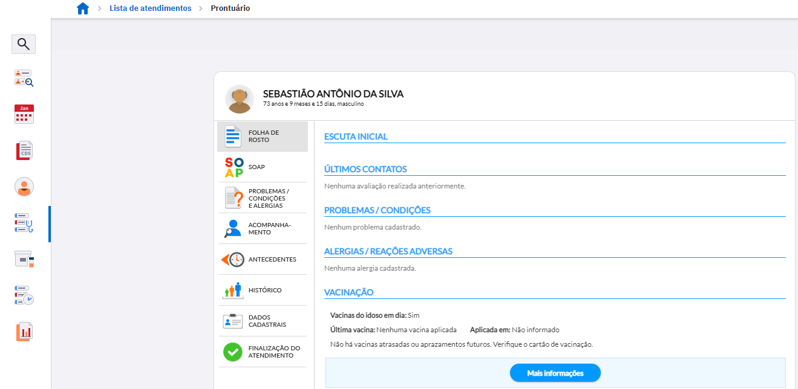
Informatiza APS
Importante: CDS off-line ou on-line, não conta para o Informatiza APS, somente são contabilizados os atendimentos provenientes do uso do Prontuário Eletrônico do Cidadão.

Slide 7
Informatiza APS Equipes
As equipes elegíveis para o financiamento do programa Informatiza APS devem já ser credenciadas pelo Ministério da Saúde, estar devidamente cadastradas no Sistema Nacional de Cadastro de Estabelecimentos de Saúde (SCNES) e vinculadas a um dos seguintes estabelecimentos: 01 - Posto de Saúde, 02 - Centro de Saúde/Unidade Básica, 15 - Unidade Mista, 32 - Unidade Móvel Fluvial e 40 - Unidade Móvel Terrestre.

Slide 8
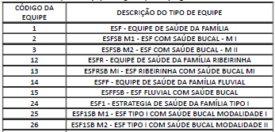
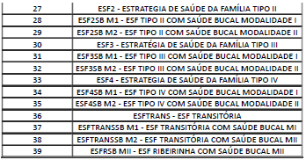
Informatiza APS Equipes
Para ser elegível, o tipo da equipe deve ser um dos listados no Quadro abaixo:

Slide 9
Informatiza APS Equipes
Conforme critérios definidos na Portaria nº 2.983, são consideradas equipes informatizadas aquelas que, em pelo menos uma das três competências anteriores à solicitação de adesão ao Programa Informatiza APS, terem enviado informações ao Ministério da Saúde provenientes de sistema de prontuário eletrônico(PEC ou Sistemas Próprios).

Slide 10
Informatiza APS Equipes
Serão consideradas elegíveis as equipes com as definições anteriormente citadas (ser informatizada, conforme portaria do programa; CNES; tipos de equipe do quadro anterior) e que enviam os dados por prontuário eletrônico dos profissionais: médico, enfermeiro e técnico de enfermagem.
A solicitação de adesão será submetida à analise da Secretaria de Atenção à Saúde, que avaliará o cumprimento dos requisitos do programa Informatiza APS citados no item " Adesão“ da Nota técnica nº33/2020 CGIAP/DESF/SAPS/MS.

Slide 11
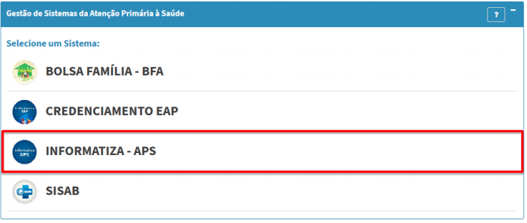
Informatiza APS Adesão
O gestor entra no acesso restrito do e-Gestor para solicitar a adesão no perfil próprio do Informatiza APS.

Slide 12
Informatiza APS Adesão

Slide 13
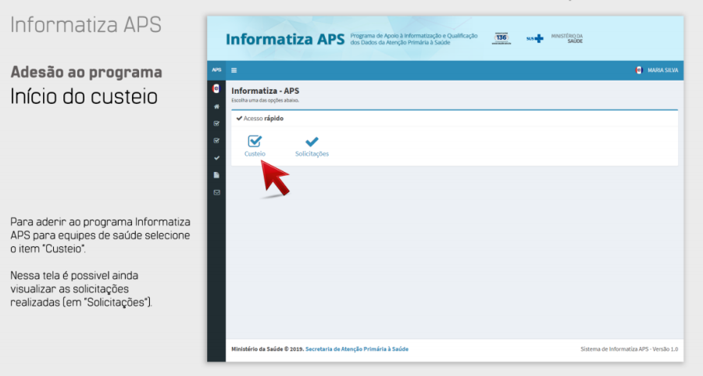
Informatiza APS Adesão

Slide 14
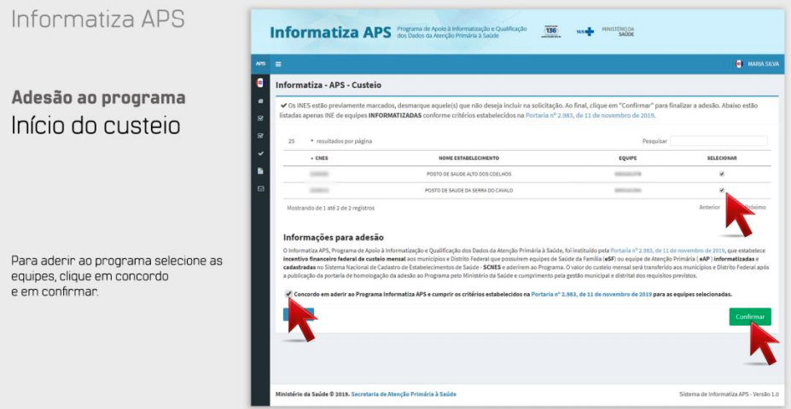
Informatiza APS Adesão

Slide 15
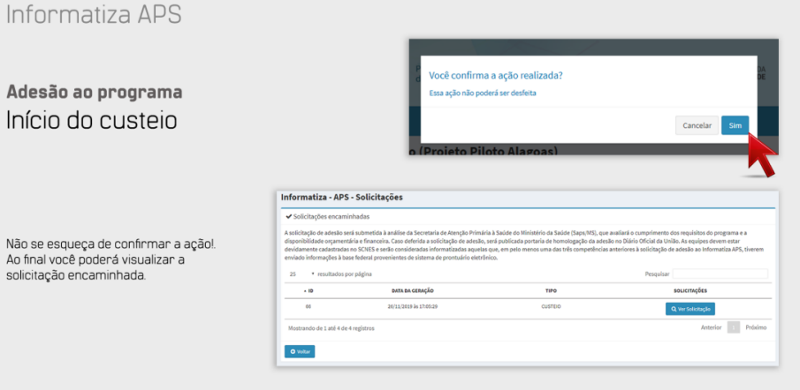
Informatiza APS Adesão

Slide 16
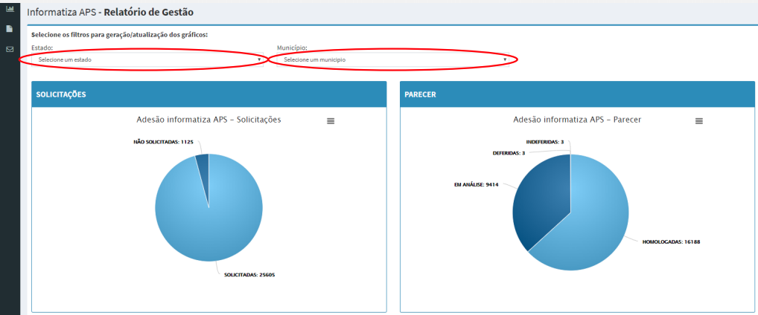
Informatiza APS Adesão
O gestor poderá consultar como está o status da sua solicitação de adesão.

Slide 17
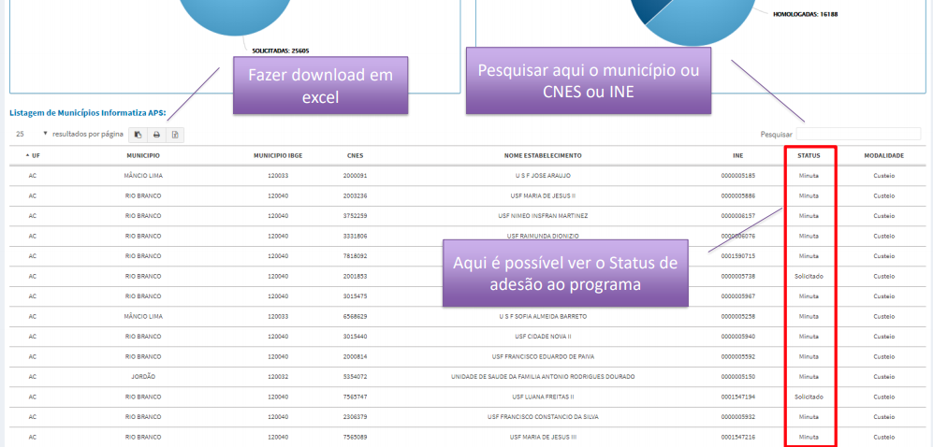
Informatiza APS Adesão
O sistema Informatiza APS que já contém as equipes elegíveis que o município pode solicitar a adesão e o status da solicitação. Dentro do sistema o município encontra o status "Minuta" se trata de uma adesão, que foi solicitada e aceita, e que a portaria ainda será publicada com a homologação. E o status "Homologado" seria de uma adesão que já foi homologada e a portaria já publicada. Logo o município deve fazer o acompanhamento pelo sistema.

Slide 18
Informatiza APS Homologação
A solicitação de adesão será submetida à análise da Secretaria de Atenção Primária à Saúde, do Ministério da Saúde, que avaliará o cumprimento dos requisitos do programa Informatiza APS citados no item de “Adesão”.
Caso deferida a solicitação de adesão, será publicada portaria de homologação da adesão no Diário Oficial da União, com as equipes participantes por município.

Slide 19
Informatiza APS Monitoramento
NOTA TÉCNICA Nº 33/2020-CGIAP/DESF/SAPS/MS
– Quem pode aderir, incluindo tipos de estabelecimentos e tipos de equipes;
– Parâmetros de monitoramento: parâmetros mínimos de envio por consulta e atividade por categoria profissional de caráter mensal;
– Regras de suspensão do recurso;
– Regras para cancelamento da adesão ao programa.

Slide 20
Informatiza APS Monitoramento
Os parâmetros mínimos de quantidade e qualidade serão estabelecidos anualmente por nota técnica, conforme a Portaria nº 2.983, de 11 de novembro de 2019, e serão considerados por eSF e eAP.
Cabe ressaltar que os parâmetros estabelecidos são critérios mínimos com a finalidade exclusiva de averiguar se as eSF ou eAP com o uso de prontuário eletrônico estão enviando dados adequadamente. Em hipótese alguma, os parâmetros citados devem ser confundidos com parâmetros assistenciais.
Serão considerados para monitoramento a quantidade de dados enviados unicamente por meio de sistema de prontuário eletrônico e o preenchimento dos campos obrigatórios de acordo com o modelo de informação da estratégia e-SUS APS para cada atendimento.

Slide 21
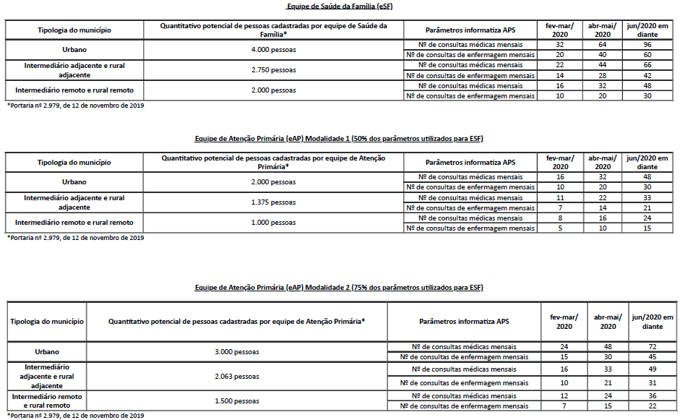
Informatiza APS Monitoramento-Parâmetros Minimos

Slide 22
Informatiza APS
Relatórios de Monitoramento no E-Gestor
Relatório de Monitoramento(somente disponível no acesso restrito do gestor municipal)
Relatório de Validação(SISAB)
Pagamento APS(Financiamento APS)

Slide 23
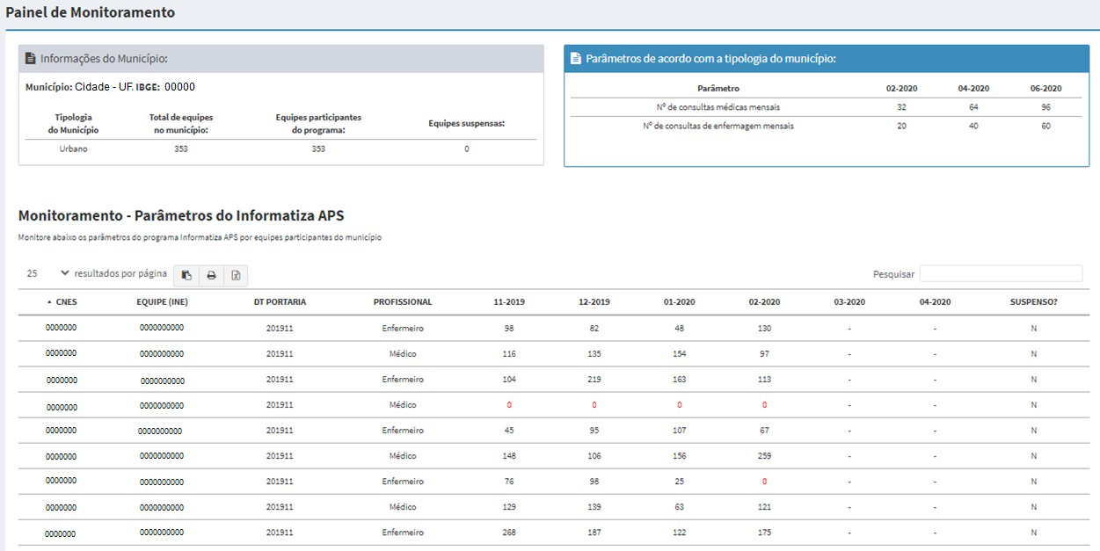
Informatiza APS Relatórios de Monitoramento no E-Gestor
Relatorio de Monitoramento(somente disponivel no acesso restrito do gestor municipal). Temporariamente Desatualizado 2021.

Slide 24
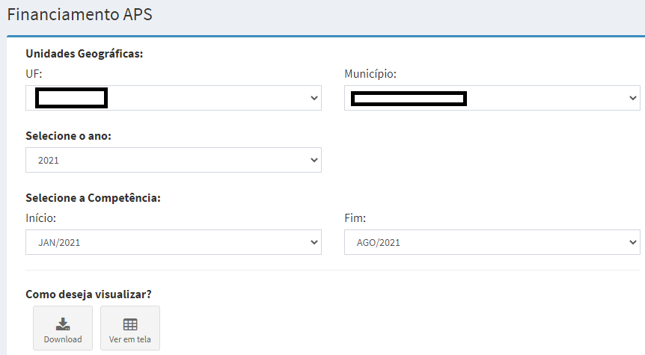
Informatiza APS Relatórios de Monitoramento no E-Gestor
Relatório Financiamento(E-Gestor)

Slide 25
Informatiza APS Relatórios de Monitoramento no E-Gestor
Relatório Financiamento(E-Gestor)
Opção de visualização: “Download”

Slide 26
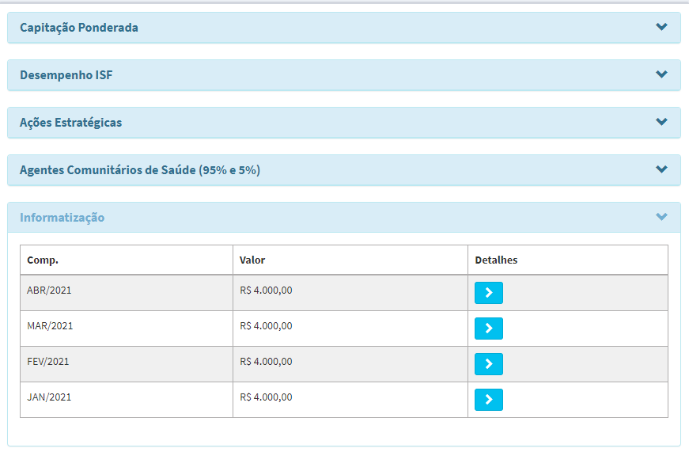
Informatiza APS Relatórios de Monitoramento no E-Gestor
Relatório Financiamento(E-Gestor)
Opção de visualização: “Ver em Tela”

Slide 27
Informatiza APS Relatórios de Monitoramento no E-Gestor
Relatório Financiamento(E-Gestor)
Opção de visualização: “Ver em Tela”
Detalhamento

Slide 28
Informatiza APS Relatórios de Monitoramento no E-Gestor
Relatório Financiamento(E-Gestor)

Slide 29
Informatiza APS Monitoramento
Neste relatório podemos ver se as equipes estão enviando informações ao Ministério da Saúde provenientes de sistema de prontuário eletrônico(PEC ou Sistemas Próprios).
Os dados disponíveis neste relatório são oriundos dos sistemas da estratégia e-SUS AB, referidos como a Aplicação utilizada pelo serviço, que podem ser do tipo: Coleta de Dados Simplificada (CDS - em modo Online ou Offline), Prontuário Eletrônico do Cidadão (PEC), Android® ou por meio de Sistema Próprio utilizando a tecnologia de transporte apache THRIFT.
As variáveis processadas, validadas e apresentadas neste relatório são as mesmas descritas no modelo de informação CDS da estratégia e-SUS APS. Essas fichas consideram campos obrigatórios essenciais para garantia da qualidade da informação recebida na base do Centralizador Nacional, as regras e campos podem ser consultados no LEDI(Layout e-SUS APS de Dados e Interface).
Relatório de Validação(SISAB)
2021

Slide 30
Informatiza APS Monitoramento
Para Cada Ficha, possui um conjunto de campos, definidos no modelo LEDI, que são processados, validados e apresentados.
Link para conhecimento do Dicionário de Dados do modelo LEDI: https://integracao.esusab.ufsc.br/v20/
Relatório de Validação(SISAB)

Slide 31
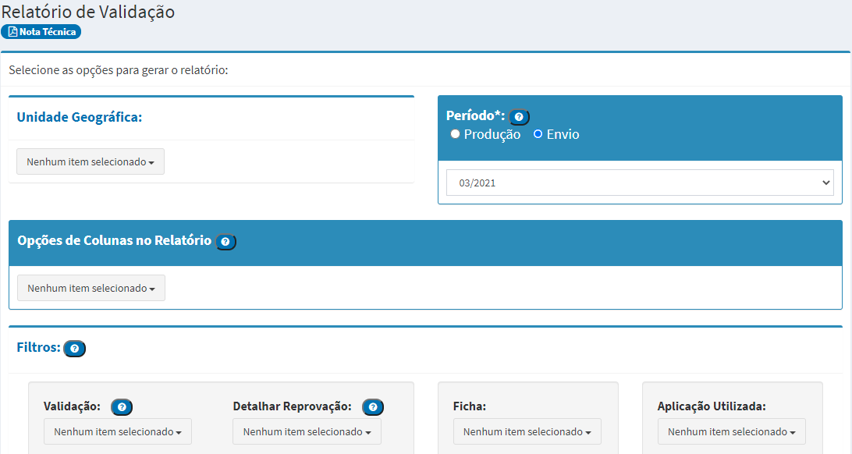
Informatiza APS Monitoramento
Relatório de Validação(SISAB)
PERÍODO
Selecione o mês da informação que será apresentada, podendo o usuário selecionar um mês referente a data que a informação foi enviada para o Ministério da Saúde - opção envio, ou a data que a informação foi produzida - opção produção.

Slide 32
Informatiza APS Monitoramento
Variáveis disponíveis
Região, UF, IBGE, Município, CNES,Tipo de Unidade, INE, Tipo de Equipe,CNS, CBO, Aplicação Utilizada, Ficha, Data de fechamento, Data de atendimento, Data de envio, Data de Fechamento, Envio no prazo.

Slide 33
Informatiza APS Monitoramento
Variáveis disponíveis
Data de fechamento: Data limite para o envio de dados da competência para fechamento.
Ficha: : Indica o tipo de ficha (modelo) que foi realizado o registro.
Data de atendimento: Data em que o registro de atendimento foi realizado.
Data de envio: Data em que o dado foi recebido no centralizador nacional.
Envio no prazo: Indica se a ficha foi enviada dentro do prazo da competência de envio referente à competência de registro, que considera o envio de dados até o décimo dia útil após o fechamento do mês.
Observação: Uma ficha pode conter mais de um registro de atendimento/cadastro quando o envio for realizado por CDS ou Sistema Próprio.

Slide 34
Informatiza APS Monitoramento
Aproveitamento de dados
Aprovado, Reprovado, Não se Aplica,Duplicado, Data Inválida

Slide 35
Informatiza APS Monitoramento de Envio de Dados
(Sugestão)
No relatório de validação é possível retirar um relatório de envio contendo, o CBO, Ficha, a data do atendimento presente na ficha, data do envio da aplicação para o Centralizador Nacional, a data do fechamento da competência SISAB, e de forma automática o sistema informa se a ficha foi enviada dentro do período de processamento da competência atual, o tipo de validação e por ultimo o total de fichas .
Com a possibilidade de aprofundar a avaliação dos dados enviados, o pode-se incluir CNS do profissional que produziu aquela ficha.

Slide 36
Informatiza APS Monitoramento de Envio de Dados
No relatório de validação é possível verificar detalhar qual foi a causa principal da reprovação dos dados enviados.No campo validação, o sistema apresenta ,entre parênteses, qual o motivo da ficha ter sido reprovada. Caso a competência SISAB ainda não tenha encerrado, o sistema apresenta o status “Preliminar>” + aprovação ou reprovação(motivo da reprovação).
Com a competência SISAB encerrada, o SISAB retira o status preliminar dos dados, passando para validação final.

Slide 37
Informatiza APS Suspensão do recurso
A suspensão do recurso do programa não suspende o repasse de custeio de outros programas do Ministério da Saúde, ou seja, o processo de suspensão será concebido de forma separada.
O incentivo mensal referente ao programa Informatiza APS ficará suspenso até que as irregularidades sejam sanadas.
Para o programa Informatiza APS não haverá repasse retroativo, mesmo que os dados sejam enviados de maneira retroativa para corrigir erros passados. No entanto, essa correção pode evitar acúmulo de perda de dados para o cálculo de indicadores de outros programas do Ministério da Saúde e, por isso, não deve ser ignorada.

Slide 38
Informatiza APS Suspensão do recurso
Cadastro da eSF ou eAP no SCNES não conforme ao estabelecido, segundo item de adesão da Nota Técnica referente ao monitoramento;
Ausência do envio de dados da Atenção Primária à Saúde, por meio de prontuário eletrônico, por três competências consecutivas. Esse envio pode ser de dados de qualquer profissional.
Não alcance de parâmetros mínimos dos números de consultas médicas E de consultas de enfermagem , por três competências consecutivas, observados os períodos dos referidos itens.
Não alcance de algum dos parâmetros mínimos de consultas médicas OU de consultas de enfermagem, por seis competências consecutivas.
O incentivo mensal referente ao programa Informatiza APS ficará suspenso até que as irregularidades sejam sanadas.

Slide 39
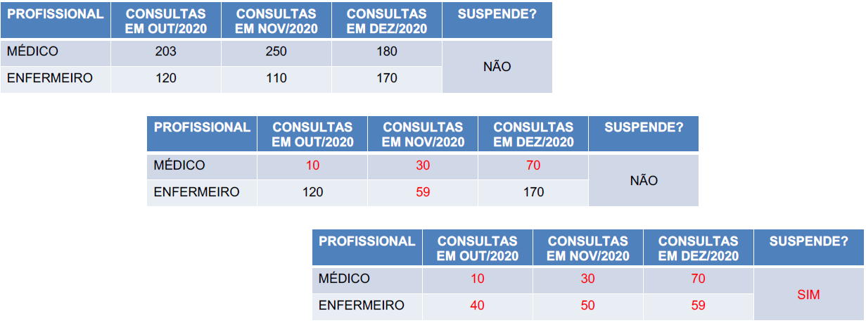
Informatiza APS Suspensão do recurso
Exemplo: Não alcance de, no mínimo, 96 consultas médicas E 60 consultas de enfermagem, registradas em prontuário eletrônico, durante 3 competências consecutivas. Município Tipologia Urbana:

Slide 40
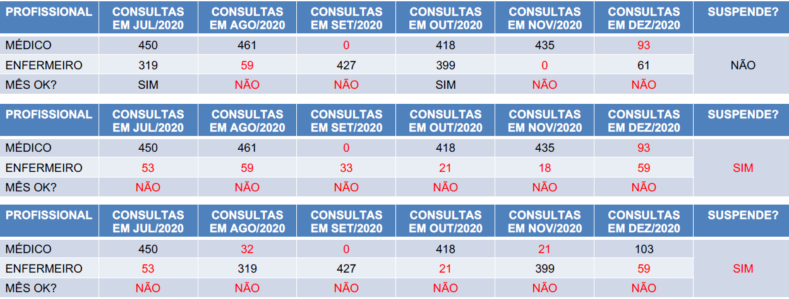
Informatiza APS Suspensão do recurso
Exemplo: Não alcance de, no mínimo, 96 consultas médicas OU 60 consultas de enfermagem, registradas em prontuário eletrônico, por 6 meses consecutivos.

Slide 41
Informatiza APS Cancelamento do recurso
O cancelamento da participação do programa Informatiza APS ocorrerá nos seguintes casos:
A equipe que tiver a participação homologada não enviar dados por sistema de prontuário eletrônico no período de seis meses consecutivos após a publicação da portaria de homologação.
A equipe ser suspensa durante seis competências consecutivas, por qualquer dos motivos apresentados no item de suspensão.

Slide 42
Informatiza APS Monitoramento
Total de equipes homologadas: 4360
Total de equipes homologadas e não pagas(Competência 05/2021): 313
Total de equipes pagas(Competência 05/2021): 3037
Total de solicitações com status “Minuta”: 38
Total de Solicitações com status “Indeferidas”: 30
Total de Solicitações com status “Elegível”: 167
Total de Solicitações com status “Solicitado”: 561
Fonte: Informatiza APS- Relatorio de Financiamento / e-gestor

Slide 43
Contato:
ceaps@saúde.mg.gov.br

Slide 44
Obrigado

